Slide 1
9. Dollen met datums

Slide 2

9. Dollen met datums
9.1 Van kleur naar kleur
9.2 Een datum valideren
9.3 Je eigen scriptbibliotheek
9.4 Rekenen met datums
9.5 Eenvoudiger met een datumveld
9.6 Oefeningen
EXIT

Slide 3

9.1 Van kleur naar kleur
Achtergrond met kleurovergang
3 4 5 | body { background-image: linear-gradient(to right bottom, black, purple); font-family: Comfortaa;
p 124
MENU
EXIT

Slide 4

9.1 Van kleur naar kleur
linear-gradient(black, purple)
Kleurovergang van boven naar onder
p 124
MENU
linear-gradient(to right, black, purple)
Kleurovergang van links naar rechts
EXIT

Slide 5
9.1 Van kleur naar kleur
linear-gradient(40deg, black, purple)
9.1
Kleurovergang in een hoek van 40 graden
p 124
MENU
linear-gradient(to right bottom, black, purple, red, orange)
Kleurovergang met meerdere kleuren
EXIT

Slide 6
9.1 Van kleur naar kleur
linear-gradient(to right, rgba(128,0,128,0), rgba(128,0,128,1)),url("../plaatjes/achtergrond.jpg");
9.1
Transparante kleurovergang over een achtergrondafbeelding heen
p 125
MENU
radial-gradient(circle, purple, black)
Radiale kleurovergang vanuit het midden van het scherm
EXIT

Slide 7
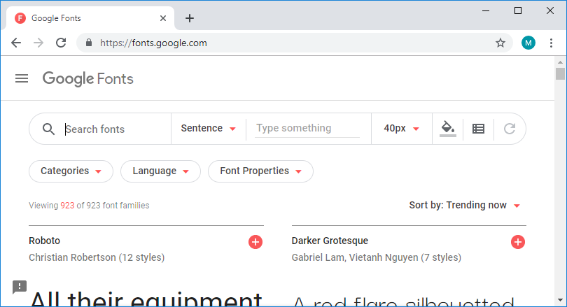
9.1 Van kleur naar kleur
Lettertype Comfortaa = Google Font
1 | @import url('https://fonts.googleapis.com/css?family=Comfortaa');
p 125
MENU
EXIT

Slide 8




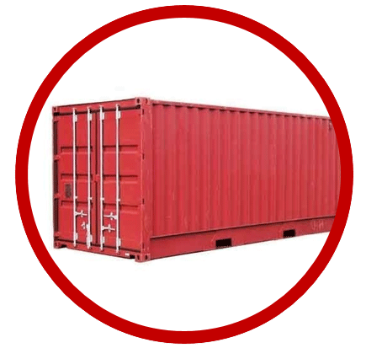
9.2 Een datum valideren
Leuke weetjes op basis van geboortedatum
p 126
MENU
EXIT

Slide 9
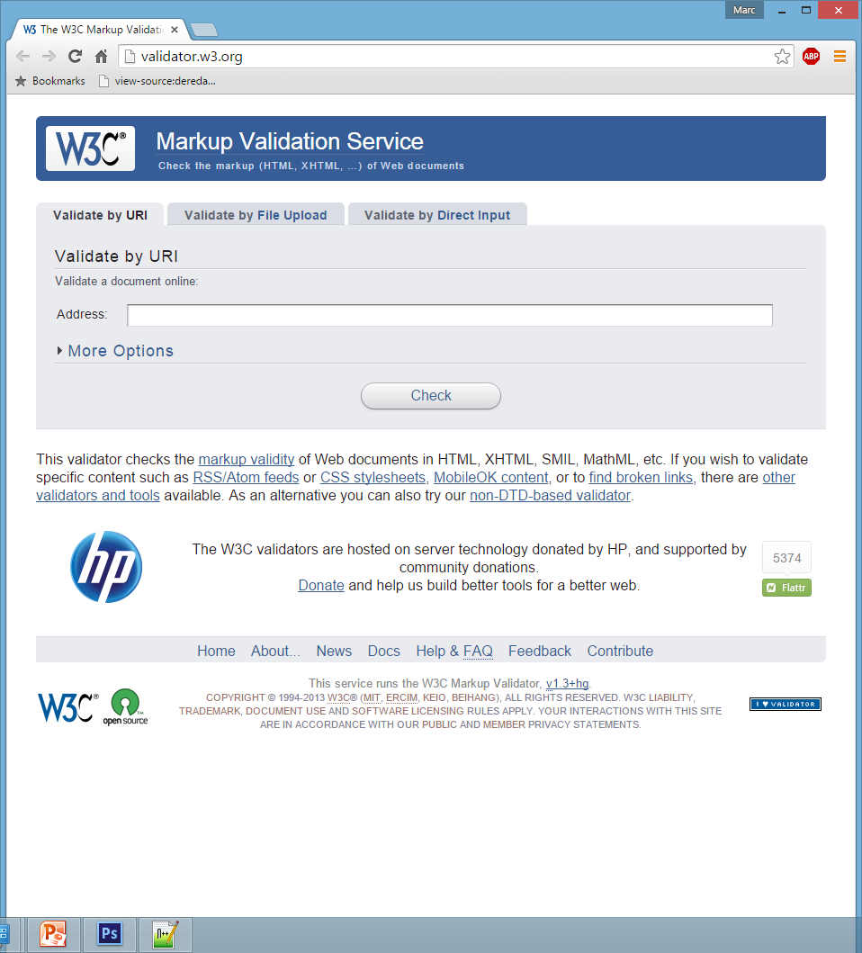
9.2 Een datum valideren
Valideren = controleren of alles ingegeven werd zoals het hoort
p 126
MENU
EXIT

Slide 10
9.2 Een datum valideren
Valideren = controleren of alles ingegeven werd zoals het hoort
Geldt ook voor ingave via formuliervelden
Ontwikkelaar bepaalt de regels
Essentieel onderdeel van foutopvang
p 126
MENU
EXIT

Slide 11
9.2 Een datum valideren
Valideren = controleren of alles ingegeven werd zoals het hoort
p 126
MENU
dd/mm/jjjj
EXIT

Slide 12
9.2 Een datum valideren
Welke fouten kan een bezoeker allemaal maken bij het ingeven van de geboortedatum in vb09?
p 126
MENU
EXIT

Slide 13

9.2 Een datum valideren
Open het bestand index.html van vb09 in een teksteditor. Er werd al een aanzet gemaakt van een functie om de geboortedatum te valideren en een foutboodschap op het scherm te zetten. Op dit ogenblik werden er nog geen mogelijke fouten en dus ook nog geen foutboodschap voorzien.
Deze functie wordt aangeroepen door op de knop “Fun facts” te klikken.
vb09
stap1
p 127
MENU
EXIT

Slide 14
9.2 Een datum valideren
Eerst gaan we na of de bezoeker wel iets heeft ingegeven. Voeg de volgende code toe aan de functie.
vb09
stap1
p 127
41 42 43 44 45 | switch (true) { case (datum =="") : foutboodschap = "Gelieve een datum in te geven."; break; }
MENU
Probeer dit uit in je browser door het invoervak leeg te laten en vervolgens op de knop te klikken.
EXIT

Slide 15
9.2 Een datum valideren
Meervoudige selectie omdat er nog andere fouten zullen getest worden.
p 127
41 42 43 44 45 | switch (true) { case (datum =="") : foutboodschap = "Gelieve een datum in te geven."; break; }
MENU
EXIT

Slide 16
9.2 Een datum valideren
Een datum is enkel correct met drie elementen:
dag, maand en jaar.
p 127
var datum = “15/07/2001”
var datumelement = datum.split(‘/’);
datumelement = [15, 07, 2001]
MENU
EXIT

Slide 17
9.2 Een datum valideren
Pas de code in de functie aan en probeer het daarna uit in een browser.
vb09
stap2
40 41 42 43 44 45 46 47 48 49 | var foutboodschap = ""; var datumelement = datum.split('/'); switch (true) { case (datum =="") : foutboodschap = "Gelieve een datum in te geven."; break; case (datumelement.length !== 3) : foutboodschap = "Gelieve een datum in te geven volgens het formaat dd/mm/jjjj."; break; }
p 127
MENU
EXIT

Slide 18
9.2 Een datum valideren
De datumelementen moeten getallen zijn, geen tekst.
const dag = parseInt(datumelement[0])
p 128
const maand = parseInt(datumelement[1])
MENU
const jaar = parseInt(datumelement[2])
Zet om naar een gehele numerieke waarde
EXIT

Slide 19
9.2 Een datum valideren
De datumelementen moeten getallen zijn, geen tekst.
case (isNaN(dag) || isNaN(maand) || isNaN(jaar))
p 128
MENU
OR: het geheel is waar als één van de delen waar is.
EXIT

Slide 20
9.2 Een datum valideren
case (isNaN(dag) && isNaN(maand) && isNaN(jaar))
p 128
MENU
AND: het geheel is waar als alle delen waar zijn.
EXIT

Slide 21
9.2 Een datum valideren
|| && !
p 128
MENU
booleaanse operatoren
EXIT

Slide 22
9.2 Een datum valideren
Pas de code in de functie aan en probeer het daarna uit in een browser.
vb09
stap3
41 42 43 44 45 52 53 54 | var datumelement = datum.split('/'); const dag = parseInt(datumelement[0]); const maand = parseInt(datumelement[1]); const jaar = parseInt(datumelement[2]); switch (true) { ... case (isNaN(dag) || isNaN(maand) || isNaN(jaar)) : foutboodschap = "De dag, maand en jaar moeten getallen zijn."; break;
p 128
MENU
EXIT

Slide 23
9.2 Een datum valideren
De waarde van een maand: tussen 1 en 12
De waarde van een dag: afhankelijk van de maand
p 129
MENU
var dagen = [31, 28, 31, 30, 31, 30, 31, 31, 30, 31, 30, 31];
Maar: in schrikkeljaren 29
EXIT

Slide 24
9.2 Een datum valideren
Schrikkeljaar = deelbaar door 4
Dus: als je het jaar deelt door 4 en de rest is 0, dan is het een schrikkeljaar.
p 129
%
MENU
Berekenen van de rest na deling:
if (jaar % 4 == 0) dagen[1] = 29;
EXIT

Slide 25
9.2 Een datum valideren
Pas de code in de functie aan en probeer het daarna uit in een browser.
vb09
stap4
45 46 47 57 58 59 60 61 | let dagen = [31, 28, 31, 30, 31, 30, 31, 31, 30, 31, 30, 31]; if (jaar % 4 == 0) dagen[1] = 29; switch (true) { ... case (dag < 1 || dag > dagen[maand - 1]) : foutboodschap = "De dag moet voor deze maand tussen 1 en "+dagen[maand - 1]+" liggen."; break; }
p 129
MENU
EXIT

Slide 26
9.2 Een datum valideren
Voeg zelf de validatie van de maand toe. Die moet tussen 1 en 12 liggen.
vb09
stap4
p 129
MENU
EXIT

Slide 27
9.2 Een datum valideren
Geboortejaar tussen 1901 en huidig jaar
Dit halen we uit de systeemklok
p 129
MENU
Er wordt een nieuwe datum aangemaakt
Het jaartal wordt uit de systeemtijd gehaald.
var huidigjaar = (new Date()).getFullYear();
EXIT

Slide 28
9.2 Een datum valideren
Pas de code in de functie aan en probeer het daarna uit in een browser.
vb09
stap5
47 48 64 65 66 | const huidigjaar = (new Date()).getFullYear(); switch (true) { ... case (jaar < 1901 || jaar > huidigjaar) : foutboodschap = "Het jaartal lijkt niet correct te zijn."; }
p 130
MENU
EXIT

Slide 29

9.2 Een datum valideren
Geboortedatum kan nog steeds het huidig jaar, maar na de huidige datum zijn.
p 130
Maar datums vergelijken leren we later.
MENU
EXIT

Slide 30
9.3 Je eigen scriptbibliotheek
Validatiefunctie voor datums kan ook in andere projecten zinvol zijn.
p 131
Apart javascript-bestand
MENU
bibliotheek
EXIT

Slide 31
9.3 Je eigen scriptbibliotheek
Maak een nieuw mapje aan in de hoofdmap van vb09 met als naam scripts.
Maak met een teksteditor een nieuw bestand aan dat je scripts.js noemt.
Kopieer en plak nu de functie funfacts() naar de nieuwe script-pagina.
We maken de functie generiek – dit wil zeggen: ze moet bruikbaar zijn om vanuit eender welke andere pagina gebruikt te worden.
Wijzig de naam van de functie funfacts() naar datumvalidatie().
Uiteraard kan je de eerste regel niet laten staan. Het formulier bevindt zich immers niet meer in het huidige document. De datum zal door middel van een parameter doorgestuurd worden bij het aanroepen van de functie. Voeg de parameter datum toe aan de naam van de functie.
Wijzig ook het einde van de functie en bewaar het bestand.
vb09
stap6
p 131
MENU
EXIT

Slide 32
9.3 Je eigen scriptbibliotheek
Maak een nieuw mapje aan in de hoofdmap van vb09 met als naam scripts.
Maak met een teksteditor een nieuw bestand aan dat je scripts.js noemt.
Kopieer en plak nu de functie funfacts() naar de nieuwe script-pagina.
We maken de functie generiek – dit wil zeggen: ze moet bruikbaar zijn om vanuit eender welke andere pagina gebruikt te worden.
vb09
stap6
p 131
MENU
EXIT

Slide 33
9.3 Je eigen scriptbibliotheek
1 2 3 | funfacts = () => { // De ingegeven geboortedatum valideren const datum = document.leeftijd.geboortedatum.value; ...
vb09
stap6
p 131
MENU
1 2 3 | datumvalidatie = () => { // De ingegeven geboortedatum valideren const datum = document.leeftijd.geboortedatum.value; ...
EXIT

Slide 34
9.3 Je eigen scriptbibliotheek
1 2 3 | datumvalidatie = (datum) => { // De ingegeven geboortedatum valideren const datum = document.leeftijd.geboortedatum.value; ...
vb09
stap6
p 131
MENU
1 2 3 | datumvalidatie = () => { // De ingegeven geboortedatum valideren const datum = document.leeftijd.geboortedatum.value; ...
EXIT

Slide 35
9.3 Je eigen scriptbibliotheek
1 2 3 | datumvalidatie = (datum) => { // De ingegeven geboortedatum valideren const datum = document.leeftijd.geboortedatum.value; ...
vb09
stap6
p 131
MENU
EXIT

Slide 36
9.3 Je eigen scriptbibliotheek
31 32 33 34 35 36 37 38 | // De foutmelding op het scherm zetten en validatie terugsturen. if (foutboodschap == "") { return true; } else { alert(foutboodschap); return false; } }
vb09
stap6
p 131
MENU
EXIT

Slide 37
9.3 Je eigen scriptbibliotheek
31 32 33 34 35 36 37 38 | // De foutmelding op het scherm zetten en validatie terugsturen. if (foutboodschap == "") { return true; } else { alert(foutboodschap); return false; } }
De waarden true of false terugsturen naar de aanroep van de functie
p 131
MENU
tweerichtingsparameter
EXIT

Slide 38
9.3 Je eigen scriptbibliotheek
1 2 | const datumvalidatie = (datum) => { // De ingegeven geboortedatum valideren ...
vb09
stap6
p 132
MENU
De functie gedraagt zich als een variabele
EXIT

Slide 39
9.3 Je eigen scriptbibliotheek
Noteer de verwijzing naar het bestand scripts.js in het <head>-gedeelte.
vb09
stap6
4 5 6 7 8 9 10 | <head> <meta charset=utf-8> <meta name="robots" content="all"> <link rel="stylesheet" type="text/css" href="opmaak/opmaak.css"> <title>Je levensloop</title> <script type="text/javascript" src="scripts/scripts.js"></script> </head>
p 132
MENU
EXIT

Slide 40
9.3 Je eigen scriptbibliotheek
Pas de functie funfacts() in index.html aan:
33 34 35 36 37 38 39 40 41 42 43 44 45 46 47 48 | <script> // initialiseren van de funfactsknop als constante const ffbutton = document.querySelector('#funfactsknop'); // de resultaatpagina openen funfacts = () => { const datum = document.leeftijd.geboortedatum.value; if (datumvalidatie(datum) == true) { localStorage.setItem("date", datum); location.href = "pages/resultaat.html"; } } // de functie funfacts aanroepen als er op de knop wordt geklikt ffbutton.addEventListener('click', funfacts); </script>
vb09
stap6
p 132
MENU
EXIT

Slide 41

9.4 Rekenen met datums
vb09
stap9
p 133
MENU
EXIT

Slide 42
9.4 Rekenen met datums
getFullYear()
Geeft het jaar van de systeemdatum weer in vier cijfers (vb: 2020).
Geeft de maand van de systeemdatum weer in de vorm van een cijfer van 0 tot en met 11.
p 133
getMonth()
MENU
Geeft de dag in de maand van de systeemdatum weer in de vorm van een getal tussen 1 en 31.
getDate()
Geeft de dag in de week van de systeemdatum weer in de vorm van een getal tussen 0 en 6. (0 = zondag, 1= maandag, …)
getDay()
EXIT

Slide 43
9.4 Rekenen met datums
Geeft het uur van de systeemtijd weer volgens de 24-uurs klok, in de vorm van een getal tussen 0 en 23.
getHours()
Geeft de huidige minuten van de systeemtijd weer, in de vorm van een getal tussen 0 en 59.
getMinutes()
p 133
MENU
Geeft de huidige seconden van de systeemtijd weer, in de vorm van een getal tussen 0 en 59.
getSeconds()
Geeft de huidige milliseconden van de systeemtijd weer, in de vorm van een getal tussen 0 en 999.
getMilliseconds()
EXIT

Slide 44
9.4 Rekenen met datums
resultaat.html
29 30 31 32 33 34 35 36 37 38 39 40 41 | <script> weetjes = () => { //De geboortedatum uit localStorage halen const geboortedatum = localStorage.getItem(‘date’); document.querySelector('#geboortedatum').innerHTML = "Je bent geboren op " + geboortedatum; localStorage.clear(); //De dag, maand en jaar splitsen const datumelement = geboortedatum.split('/'); const geboortedag = parseInt(datumelement[0]); const geboortemaand = parseInt(datumelement[1]); const geboortejaar = parseInt(datumelement[2]); ...
vb09
stap7
p 134
MENU
EXIT

Slide 45
9.4 Rekenen met datums
resultaat.html
41 42 43 44 45 46 47 48 49 50 51 | ... //De huidige datum berekenen const huidigjaar = (new Date()).getFullYear(); const huidigemaand = (new Date()).getMonth()+1; const huidigedag = (new Date()).getDate(); document.querySelector('#huidigedatum').innerHTML = "Vandaag is het "+huidigedag+"/"+huidigemaand+"/"+ huidigjaar; } // de functie weetjes aanroepen als het venster geladen wordt window.addEventListener('load', weetjes); </script>
vb09
stap7
p 134
MENU
EXIT

Slide 46
9.4 Rekenen met datums
Test het script uit en bekijk het resultaat. Vernieuw de pagina resultaat.html. Wat gebeurt er?
“Je bent geboren op null” - verder een lege pagina
p 134
MENU
Hoe kan je dat verklaren?
localStorage werd leeggemaakt, dus de geboortedatum is uit het geheugen gewist.
EXIT

Slide 47
9.4 Rekenen met datums
getDate
setDate
p 134
de dag uit een datum lezen
de dag toevoegen aan of wijzigen in een datum
MENU
EXIT

Slide 48
9.4 Rekenen met datums
resultaat.html
48 49 50 51 52 53 54 55 | //De weekdag berekenen let datum = new Date(); datum.setFullYear(geboortejaar); datum.setMonth(geboortemaand-1); datum.setDate(geboortedag); dagteller = datum.getDay(); const weekdagen = ["zondag","maandag","dinsdag","woensdag", "donderdag","vrijdag","zaterdag"]; document.querySelector('#huidigedatum').innerHTML = "Je werd geboren op een "+weekdagen[dagteller]+".";
vb09
stap8
p 135
MENU
EXIT

Slide 49

9.4 Rekenen met datums
vb09
stap9
p 135
MENU
EXIT

Slide 50
9.4 Rekenen met datums
getTime
Aantal milliseconden sinds 1/1/1970
p 135
MENU
EXIT

Slide 51
9.4 Rekenen met datums
getTime
1000 milliseconden in een seconde;
60 seconden in een minuut;
60 minuten in een uur;
24 uren in een dag
p 135
MENU
86 400 000 milliseconden in een dag
EXIT

Slide 52
9.4 Rekenen met datums
getTime
getTime(huidigedatum/86 400 000) – getTime(geboortedatum/86 400 000)
= aantal geleefde dagen
p 135
MENU
Afronden met parseInt!
EXIT

Slide 53
9.4 Rekenen met datums
resultaat.html
57 58 59 60 61 | //Het aantal geleefde dagen berekenen const dagentotnu = parseInt(Date.now()/86400000); const dagentotdatum = parseInt(datum.getTime()/86400000); const geleefdedagen = dagentotnu - dagentotdatum; document.querySelector('#dagengeleefd').innerHTML = "Je hebt al "+geleefdedagen+" dagen geleefd.";
vb09
stap9
p 135
MENU
EXIT

Slide 54

9.4 Rekenen met datums
Zelfstandig uitwerken
vb09
stap10
p 135
MENU
EXIT

Slide 55
9.5 Eenvoudiger met een datumveld
Open het bestand index.html en wijzig het type van het invoerveld. De toevoeging “(dd/mm/jjjj)” mag uit het label verwijderd worden.
vb09
stap11
p 126
18 19 | <td class="label"><label for="geboortedatum">Je geboortedatum:</label></td> <td class="invoer"><input type="date" id="geboortedatum"> </td>
MENU
EXIT

Slide 56
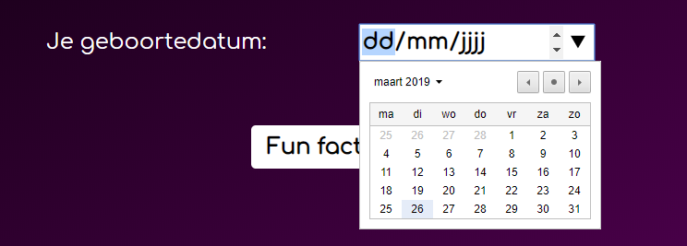
9.5 Eenvoudiger met een datumveld
Pas de opmaak in het opmaakbestand zo aan dat het datumveld volledig en in het juiste lettertype wordt weergegeven.
vb09
stap11
p 136
MENU
EXIT

Slide 57
9.5 Eenvoudiger met een datumveld
Geef nu je geboortedatum in via de datumkiezer en klik dan op de knop “Fun facts”. Wat stel je vast?
De pagina resultaat wordt niet meer aangeroepen.
p 136
MENU
Hoe kan je dat verklaren?
De datum is nu geen tekstgegeven, maar een datumgegeven en kan niet als een tekstgegeven gevalideerd worden. Omdat de validatie niet werkt, wordt ook het resultaat niet getoond.
EXIT

Slide 58
9.5 Eenvoudiger met een datumveld
Validatie voorlopig overbodig
p 137
MENU
Verwijzing naar script.js mag weg
EXIT

Slide 59
9.5 Eenvoudiger met een datumveld
Datumveld: gegevenstype = datum
localStorage werkt enkel met tekst
p 137
MENU
toString()
EXIT

Slide 60
9.5 Eenvoudiger met een datumveld
Verwijder de verwijzing naar het javascript-bestand.
Pas de functie funfacts() aan.
vb09
stap12
p 137
38 39 40 41 42 | funfacts = () => { const datum = document.leeftijd.geboortedatum.value; localStorage.setItem(‘date’, datum.toString()); location.href = ‘pages/resultaat.html’; }
MENU
Test de nieuwe index-pagina nu uit in een browser.
EXIT

Slide 61
9.5 Eenvoudiger met een datumveld
Datumveld
p 137
MENU
weergave
waarde
dd/mm/jjjj
jjjj-mm-dd
EXIT

Slide 62
9.5 Eenvoudiger met een datumveld
toegestane datum
p 137
MENU
Niet voor 1/1/1901
Niet na vandaag
min
max
EXIT

Slide 63
9.5 Eenvoudiger met een datumveld
toegestane datum
p 137
MENU
Niet voor 1/1/1901
min
26 | <input type=‘date’ id=‘geboortedatum’ min=‘1900-01-01’>
EXIT

Slide 64
9.5 Eenvoudiger met een datumveld
toegestane datum
p 137
MENU
Niet na vandaag
max
Variabel: te berekenen in een functie
EXIT

Slide 65
9.5 Eenvoudiger met een datumveld
Huidige datum eerst uit systeemdatum halen met een functie
p 137
MENU
setAttribute(‘max’, huidigedatum)
naam van het nieuwe attribuut
waarde van het nieuwe attribuut
EXIT

Slide 66
9.5 Eenvoudiger met een datumveld
Pas in het bestand resultaat.html het script zo aan dat de datum correct wordt ingelezen uit localStorage.
Voeg in het bestand index.html het min-attribuut toe aan de <input>-tag.
vb09
stap13
p 137
MENU
19 | <input type=‘date’ id=‘geboortedatum’ min=‘1900-01-01’>
EXIT

Slide 67
9.5 Eenvoudiger met een datumveld
Voeg in het bestand index.html de volgende functie toe. Roep de functie aan bij het laden van de pagina.
vb09
stap12
44 45 46 47 48 49 50 51 52 53 | // De huidige datum als hoogste toegelaten datum instellen maxdatum = () => { var huidigjaar = (new Date()).getFullYear(); var huidigemaand = (new Date()).getMonth()+1; var huidigedag = (new Date()).getDate(); if (huidigedag < 10) huidigedag = "0"+huidigedag; if (huidigemaand < 10) huidigemaand = "0"+huidigemaand; var huidigedatum = huidigjaar+"-"+huidigemaand+"-"+ huidigedag; document.querySelector(‘#geboortedatum’).setAttribute(‘max’, huidigedatum); }
p 137
MENU
EXIT

Slide 68
9.5 Eenvoudiger met een datumveld
“min” en “max” begrenzen datumkiezer, maar niet handmatige ingave.
p 138
MENU
Een vorm van validatie blijft nodig!
EXIT

Slide 69
9.4 Rekenen met datums
<input type=”date”>
Invoeren van datums, met behulp van een datumkiezer.
p 138
<input type=”time”>
MENU
Invoer van de tijd met behulp van keuzelijstjes
Invoerveld dat gebruikt wordt voor zoekopdrachten.
<input type= “search”>
EXIT

Slide 70
9.4 Rekenen met datums
<input type=”url”>
Invoer van webadressen
p 138
Invoerveld dat gebruikt wordt voor een e-mail adres.
MENU
<input type= “email”>
<input type=”tel”>
Invoer van telefoonnummers
EXIT

Slide 71
9.4 Rekenen met datums
Invoerveld voor numerieke waarden, met behulp van een keuzelijst met getallen.
<input type= “number”>
p 138
<input type=”range”>
Invoer van een numerieke waarde binnen een bereik, met behulp van een schuifbalk
MENU
Invoerveld voor kleurwaarden, met behulp van een kleurenkiezer.
<input type= “color”>
EXIT

Slide 72
9.5 Eenvoudiger met een datumveld
Uiterlijk is er vaak weinig verschil tussen invoervak voor tekst en een HTML5 invoerveld. 2 verschillen:
p 138
MENU
Rudimentaire vorm van validatie
Aangepast toetsenbord op mobiele toestellen
EXIT

Slide 73
9.6 Oefeningen
Oefening 9.1
Pas het validatiescript uit vb09 aan zodat het past bij het gebruik van een datumveld.
Roep het validatiescript aan in het <head>-gedeelte van index.html.
p 139
MENU
EXIT

Slide 74
9.6 Oefeningen
Oefening 9.2
Maak een pagina waarin een bezoeker een gebruikersnaam en een wachtwoord kan aanmaken. Het wachtwoord moet tijdens het ingeven verborgen blijven met behulp van de typische “bolletjes” voor wacht-woordvelden.
De gebruikersnaam moet uit minstens 4 en maximaal 20 tekens bestaan en mag geen spaties bevatten. Dit moet op de pagina duidelijk aangegeven worden.
Het wachtwoord moet uit minstens 8 tekens bestaan en moet minstens één cijfer en één letter bevatten. Dit moet op de pagina eveneens aangegeven worden. Zorg voor een correcte validatie.
../..
p 139
MENU
EXIT

Slide 75
9.6 Oefeningen
Oefening 9.2
../..
Indien de gebruikersnaam of het wachtwoord niet voldoen aan de vereisten, moet er een foutmelding verschijnen – niet in een waarschuwingsvenster maar op de pagina zelf.
Indien de gebruikersnaam en het wachtwoord beide aan de vereisten voldoen, moet een nieuwe pagina geopend worden waarop de gekozen gebruikersnaam en het wachtwoord (nu wel leesbaar) worden getoond.
Zorg voor een passende opmaak van je webpagina’s.
Valideer je web- en stijlpagina’s met de validator van W3C.
p 139
MENU
EXIT

Slide 76
9.6 Oefeningen
Oefening 9.3
Bedenk twee eenvoudige spelletjes. Werk met de randomfunctie om variatie in je spellen te brengen (dobbelstenen, nieuwe opgaven, moeilijkheidsgraad wisselen,…). Maak een variant voor -12 jarigen, en eentje voor +12 jarigen.
De bezoeker moet eerst zijn geboortedatum ingeven en op basis daarvan wordt beslist welke van de twee spelen er kan gespeeld worden. Het spelletje verschijnt in een nieuwe pagina.
Zorg voor de nodige validatie van alle invoer.
Zorg voor een passende opmaak van je webpagina’s.
Valideer je web- en stijlpagina’s met de validator van W3C.
../..
p 139
MENU
EXIT

Slide 77
9.6 Oefeningen
Oefening 9.4
Pas oefening 7.1 (p 89) zo aan dat de bezoeker de twee achtergrondkleuren kan kiezen met behulp van een kleurenkiezer. Die twee kleuren vormen dan een kleurovergang op de achtergrond van de pagina.
p 140
MENU
EXIT

Slide 78
9.6 Oefeningen
Oefening 9.5
Maak een website waarin je een product aanprijst. Het product kies je zelf. Zorg dat je website voldoende informatie geeft over het product en de bezoekers zoveel mogelijk overtuigt voor je product.
Zorg dat de bezoeker van je website het product kan bestellen en daarbij een aantal kan ingeven. Wanneer de klant 2 stuks aankoopt, krijgt hij 2 procent korting, bij aankoop van 3 stuks is er 3 procent korting, voor 4 stuks geldt 4 procent korting, enz. De maximale korting bedraagt 30 procent.
Ook de BTW moet berekend worden. Alle berekeningen gebeuren aan de hand van functies in een apart javascriptbestand.
../..
p 140
MENU
EXIT

Slide 79
9.6 Oefeningen
Oefening 9.5
../..
Zorg voor de nodige validatie van de invoer.
Nadat de bezoeker zijn bestelling geplaatst heeft, verschijnt in een nieuwe pagina de volgende informatie:
Het subtotaal zonder korting en BTW
Het bedrag van de korting
Het bedrag van de BTW
Het totaalbedrag van de aankoop.
Zorg voor een passende opmaak van je webpagina’s.
Valideer je web- en stijlpagina’s met de validator van W3C.
p 140
MENU
EXIT

Slide 80
9.6 Oefeningen
Oefening 9.6
Maak een webpagina waarin een leerling 10 oefeningen kan maken op een getal tot 10. Het getal wordt telkens willekeurig gegenereerd. Op het scherm verschijnt 10 keer een opdracht als: “Wat is de faculteit van 6?” De bezoeker geeft de oplossing in via een invoervak.
Zorg voor de nodige validatie van de invoer.
De bewerkingen die aan eveneens willekeurig aan bod komen zijn: faculteit, kwadraat en de binaire schrijfwijze. Maak voor elke bewerking een functie die je bewaart in een apart javascriptbestand.
In een nieuwe pagina verschijnt het aantal juiste antwoorden. De opmaak van de pagina maak je afhankelijk van het resultaat. Zo kan een heel slecht resultaat weergeven worden in een heel andere opmaak dan een mooi resultaat. Wees creatief!
Zorg voor een passende opmaak van je webpagina’s.
Valideer je web- en stijlpagina’s met de validator van W3C.
p 140
MENU
EXIT

Slide 81
9.6 Oefeningen
Oefening 9.7
Maak een website waarin een bezoeker doorheen vragen en antwoorden in formuliertjes tot een bepaald resultaat wordt geleid, zoals in een flow-chart. Bij elk antwoord op een vraag, wordt een pagina getoond over-eenkomstig het antwoord. De antwoorden worden ingegeven door middel van formuliervelden.
Wat het onderwerp is van je website, mag je zelf bedenken. Zorg ervoor dat de bezoeker bij de vragen persoonlijk aangesproken wordt met zijn naam, die je in de openingspagina vraagt.
Zorg voor een passende opmaak van je webpagina’s.
Valideer je web- en stijlpagina’s met de validator van W3C.
p 141
MENU
EXIT

Slide 82
9.6 Oefeningen
Oefening 9.8
Maak een webpagina waarin je vijf verschillende producten te koop aanbiedt. De prijs hiervan leg je zelf vast. De bezoeker kan via een keuzelijstje een product kiezen en het aantal stuks dat hij wil kopen. De totaalprijs moet je uiteraard berekenen.
De verzending kost 10 euro, behalve voor bestellingen met een totaalbedrag hoger dan 100 euro – dan is de verzending gratis.
De bezoeker moet natuurlijk ook het adres ingeven waar de bestelling naartoe moet gestuurd worden.
Zorg voor de nodige validatie van de invoer.
Wanneer de bezoeker op een knop “bestellen” klikt, krijgt hij op een nieuwe pagina het overzicht van zijn bestelling te zien, inclusief de totaalprijs met verzendingskosten.
Zorg voor een passende opmaak van je webpagina’s.
Valideer je web- en stijlpagina’s met de validator van W3C.
p 141
MENU
EXIT

Slide 83
9.6 Oefeningen
Oefening 9.9
Maak een website waarin een bezoeker een uitgebreide quiz van 15 vragen voorgeschoteld krijgt. Het onderwerp van de vragen kies je zelf.
Elke vraag komt op een nieuwe pagina. Maak gebruik van alle technieken die je geleerd hebt over formulieren voor de antwoorden op je quiz. Gebruik voor elk antwoord het meest passende veldtype.
Zorg voor de nodige validatie van de invoer.
Geef de bezoeker feedback bij een fout antwoord en zorg voor een correcte puntentelling. Aan het einde van de quiz krijgt de bezoeker zijn puntenscore te zien.
Zorg voor een passende opmaak van je webpagina’s.
Valideer je web- en stijlpagina’s met de validator van W3C.
p 141
MENU
EXIT

Slide 84
9.6 Oefeningen
Oefening 9.10
Ontwerp een pagina waarin de gegevens van een nieuwe leerkracht kunnen worden ingegeven. De volgende velden moeten ingegeven worden:
Familienaam
Voornaam
E-mail adres
Geslacht (M/V/X)
Telefoonnummer
Vakken (te selecteren uit 10 vakken die je zelf bepaalt)
Kies voor elk invoerveld het meest geschikte veldtype.
../..
p 141
MENU
EXIT

Slide 85
9.6 Oefeningen
Oefening 9.10
../..
Enkel Belgische/Nederlandse e-mail adressen zijn toegestaan. Zorg voor een foutmelding indien de bezoeker een ander adres ingeeft.
De validatie van de invoervelden gebeurt met gebruik van een apart javascript-bestand.
Voor de leerkracht wordt er automatisch een gebruikersnaam voor het schoolnetwerk aangemaakt. Die wordt volledig in kleine letters geschreven en bestaat uit de eerste letter van de voornaam en de eerste zeven letters van de achternaam. Kortere namen kunnen ook. Zo wordt Marc Goris: mgoris en David Grotenhout: dgrotenh.
../..
p 142
MENU
EXIT

Slide 86
9.6 Oefeningen
Oefening 9.10
../..
Op een nieuwe pagina moet de volgende welkomstboodschap weergegeven worden (wat tussen vierkanten haakjes staat wordt uiteraard vervangen door de informatie die de bezoeker heeft ingegeven):
../..
p 142
MENU
EXIT

Slide 87
9.6 Oefeningen
Oefening 9.10
../..
../..
Dag [voornaam]
Welkom op onze school. Je bent een [man/vrouw/man noch vrouw], je e-mail adres is [e-mail adres] en je telefoonnummer is [telefoon-nummer]. Je geeft [vak/vakken].
Dit is de gebruikersnaam voor het schoolnetwerk die we voor jou heb-ben aangemaakt: [gebruikersnaam]. Maak gelijk een persoonlijk wachtwoord aan voor toegang tot het netwerk.
We wensen je veel succes op onze school!
De directie
p 142
MENU
Maak mijn wachtwoord
EXIT

Slide 88
9.6 Oefeningen
Oefening 9.10
../..
Wanneer de bezoeker op de knop Maak mijn wachtwoord klikt, wordt een nieuwe pagina geopend waarin de bezoeker tweemaal een nieuw wachtwoord moet ingeven. Controleer of beide wachtwoorden identiek zijn, zo niet verschijnt een foutmelding.
Maak op deze pagina duidelijk aan welke voorwaarden het wachtwoord moet voldoen. Zorg voor de nodige validatie van de ingegeven wachtwoorden.
Zorg voor een passende opmaak van je webpagina’s.
p 142
MENU
EXIT

Slide 89

9. Dollen met datums
Dit is een begeleidende presentatie bij het hoofdstuk 9 van de cursus webontwikkeling. Deze presentatie mag vrij worden gebruikt, aangepast en verspreid. Deze dia bevat de bronvermelding en moet ten allen tijde deel blijven uitmaken van de presentatie.
Deze cursus is te vinden op www.klascement.net Auteur: Marc Goris
Klik op de knop EXIT om de presentatie te sluiten.
MENU
EXIT

